Slide 1
第六章 LR分析
第一节 LR分析概述
第二节 LR（0）分析
第三节 SLR（1）分析
第四节 LR（1）分析
第五节 LALR（1）分析
第六节 二义性文法在LR分析中的应用
第七节 典型例题及解答

Slide 2
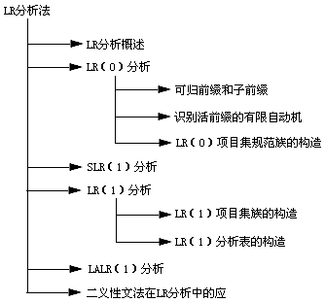
知识结构

Slide 3
【难 重 点】
◇ 可归约前缀和子前缀概念
◇ 识别活前缀的有限自动机概念
◇ 对可归约前缀为规范归约的句柄的理解
◇ 构造LR(1)项目集族时搜索符的计算
◇ LR分析器的关键部分是分析表的构造
◇ 对给定的文法能构造四种分析器

Slide 4
【外语词汇】
phrase：短语
sentence handle：句柄
shift－reduce analysis ：移进规约分析
Operator Precedence Grammar ：算符优先文法
Most left prime phrase ：最左素短语

Slide 5
参 考 书 目
《编译原理》毛红梅，严云洋著，清华大学出版社，2011.8 第7章 自底向上分析――LR分析
《编译原理》陈英著，北京理工大学出版社，2016.2 第4章 语法分析

Slide 6
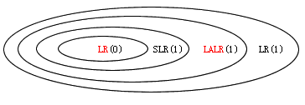
四种LR类型：
LR(0) 、SLR(1) 、 LALR(1) 、 LR(1) 功能逐个增强
四种LR类型的文法是真包含关系

Slide 7
第六章 LR分析
6.1 LR分析概述
LR分析法：
一种能根据当前分析栈中的符号串（通常以状态表
示）和向右顺序查看输入串的k个(k≥0)符号就可唯一地
确定分析器的动作是移进还是归约和用哪个产生式归约
，因而也就能唯一地确定句柄。
LR分析过程是一种规范归约过程。
LR(k)分析方法是Knuth提出的，括号中的k
表示向右查看输入串符号的个数。

Slide 8
LR分析优点：对文法的限制很少、分析速度快、能准
确及时地指出出错位置。
LR分析主要缺点：对于一个实用语言文法的分析器的
构造工作量相当大，k愈大构造愈复杂，实现比较困难

Slide 9
一个LR分析器的组成：
（1）总控程序（驱动程序）：
（2）分析表（分析函数）：动作表和状态转换表
（3）分析栈：文法符号栈和状态栈

Slide 10
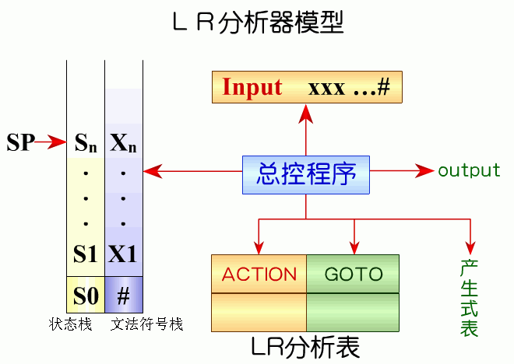
LR分析器工作过程示意图如图6.1所示：

Slide 11
其中SP为栈指针，S[i]为状态栈，X[i]为文法符号栈
状态转换表内容按关系GOTO[S_{i}，X]=S_{j}确定，该关系式
是指当栈顶状态为S_{i}遇到当前文法符号为X时应转向状态S_{j}
X为终结符或非终结符

Slide 12
ACTION[S_{i}，a]规定了栈顶状态为S_{i}时遇到输入符号a应执
行的动作，动作有4种可能：
（1）移进：
当S_{j} =GOTO[S_{i}，a]成立，则把S_{j}移入到状态栈，把a移
入到文法符号栈。其中i，j表示状态号

Slide 13
（2）归约：
当在栈顶形成句柄为β时，则用β归约为相应的非终结
符A，即当文法中有A β产生式，而β的长度为r（
即| β|=r），则从状态栈和文法符号栈中自栈顶向下去掉r个
符号，即栈指针SP减去r。并把A移入文法符号栈内，再把
满足S_{j}=GOTO[S_{i},A]的状态移进状态栈，其中S_{i}为修改指针
后的栈顶状态

Slide 14
（3）接受acc：
当归约到文法符号栈中只剩文法的开始符号S时，并且
输入符号串已结束即当前输入符是#，则为分析成功

Slide 15
（4）报错：
当遇到状态栈顶为某一状态下出现不该遇到的文法符
号时，则报错，说明输入串不是该文法能接受的句子

Slide 16
6.2 LR（0）分析表的构造
构造LR(0)分析表方法一：（特例方法）
根据形式定义求出活前缀的正规表达式
然后由正规表达式构造NFA
再确定化为DFA
构造LR(0)分析表

Slide 17
构造LR(0)分析表方法二：
求出文法的所有项目
按一定规则构造识别活前缀的NFA
再确定化为DFA
构造LR(0)分析表

Slide 18
构造LR(0)分析表方法三：推荐
写出G的拓广文法G`
求出LR(0)项目集规范族C
构造识别文法全部活前缀的DFA
构造LR(0)分析表

Slide 19
例6.1 设文法G[S]：
（1）S aAcBe
（2）A b
（3）A Ab
（4）B d
对输入串abbcde＃进行分析，检查它是否是G[S]的句子：
最右推导为规范推导
自左向右的归约过程也称规范归约
对输入串abbcde的最右推导是:
S aAcBe aAcde aAbcde abbcde

Slide 20
步骤 | 符号栈 | 输入符号串 | 动作
(1)
#
abbcde#
移进
(2)
#a
bbcde#
移进
(3)
#ab
bcde#
归约(A b)
(4)
#aA
bcde#
移进
(5)
#aAb
cde#
归约(A Ab)
(6)
#aA
cde#
移进
(7)
#aAc
de#
移进
(8)
#aAcd
e#
归约(B d)
(9)
#aAcB
e#
移进
(10)
#aAcBe
#
归约(S aAcBe)
(11)
#S
#
接受

Slide 21
在表6.1中给出例6.1中文法G[S]的LR（0）分析表
 | ACTION |  |  |  |  |  | GOTO
 | a | c | e | b | d | # | S | A | B
0
1
2
3
4
5
6
7
8
9
S₂
1
acc
S₄
3
S₅
S₆
r₂
r₂
r₂
r₂
r₂
r₂
S₈
7
r₃
r₃
r₃
r₃
r₃
r₃
S₉
r₄
r₄
r₄
r₄
r₄
r₄
r₁
r₁
r₁
r₁
r₁
r₁

Slide 22
在表6.2中给出对输入串abbcde＃的分析过程
步骤 | 状态栈 | 符号栈 | 输入串 | ACTION | GOTO
(1)
0
#
abbcde#
S₂
(2)
02
#a
bbcde#
S₄
(3)
024
#ab
bcde#
r₂
3
(4)
023
#aA
bcde#
S₆
(5)
0236
#aAb
cde#
r₃
3
(6)
023
#aA
cde#
S₅
(7)
0235
#aAc
de#
S₈
(8)
02358
#aAcd
e#
r₄
7
(9)
02357
#aAcB
e#
S₉
(10)
023579
#aAcBe
#
r₁
1
(11)
01
#S
#
acc

Slide 23
一.可归前缀和子前缀
为使最右推导和最左归约的关系看得更清楚，我们可以
在推导过程中加入一些附加信息。若对例6.1文法G[S]中的每
条产生式编上序号用[i]表示，并将其加在产生式的尾部，产
生式变为：
S aAcBe [1]
A b [2]
A Ab [3]
B d [4]
对输入串abbcde进行推导时把序号也带入，作最右推导：

Slide 24
S aAcBe [1] aAcd [4] e [1]
aAb [3] cd [4] e [1] ab [2] b [3] cd [4] e [1]
输入串abbcde是该文法的句子
它的逆过程－最左归约（规范归约）则为：
ab [2] b [3] cd [4] e [1] 用产生式（2）归约
aAb [3] cd [4] e [1] 用产生式（3）归约
aAcd [4] e [1] 用产生式（4）归约
aAcBe [1] 用产生式（1）归约
S

Slide 25
每次归约前句型的前部依次为：
ab [2]
aAb [3]
aAcd [4]
aAcBe [1]
这正是在表6.2的分析过程中每次采取归约动作前符号栈
中的内容，把规范句型的这种前部称可归前缀
上述分析每个部分的前缀：
ε,a,ab
ε ,a,aA,aAb
ε ,a,aA,aAc,aAcd
ε ,a,aA,aAc,aAcB,aAcBe

Slide 26
前缀a,aA,aAc是多个规范句型的前缀，因此把在规范句型
中形成可归前缀之前包括可归前缀在内的所有前缀都称
为活前缀。活前缀为一个或若干规范句型的前缀
在原文法G中增加产生式S` S，S为原文法G的开始符
号，所得的新文法称为G的拓广文法，以G`表示，S`为拓
广后文法G`的开始符号

Slide 27
对文法进行拓广的目的：是为了对某些右部含有开始符号的文法，在归约过程中能分清是否已归约到文法的最初开始符，还是在文法右部出现的开始符号，拓广文法的开始符号S`只在左部出现，这样确保了不会混淆。

Slide 28
*
定义6.1 若S` αAw αβw是文法G的拓广文法G`中
的一个规范推导，符号串γ是αβ的前缀，则称
γ是G的一个活前缀。也就是说γ是规范句型αβw
的前缀，但它的右端不超过该句型句柄的末端
R
R

Slide 29
二.识别活前缀的有限自动机
对例6.1的文法用拓广文法表示成：
S` S [0]
S aAcBe [1]
A b [2]
A Ab [3]
B d [4]

Slide 30
现对句子abbcde的可归前缀列出：
S [0]
ab [2]
aAb [3]
aAcd [4]
aAcBe [1]
构造识别其活前缀及可归前缀的有限自动机如图6.2：

Slide 31
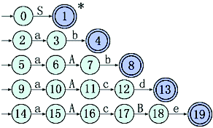
i
每一个终态都是句柄识别态，用 表示，仅有带*号的状
态既为句柄识别态又是句子识别态，句子识别态仅有唯一的一个

Slide 32
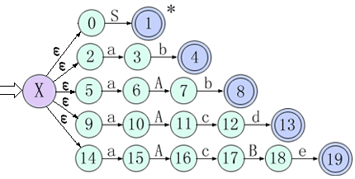
如果加一个开始状态并用ε弧和每个识别可归前缀的有限
自动机连接，则可变为图6.3：

Slide 33
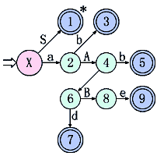
将图6.3确定化并重新编号后变为图6.4：
c

Slide 34
这是一种特例方法：构造识别文法活前缀的DFA
对文法G用拓广文法G`表示
对给定句子列出可归前缀
构造识别其活前缀及可归前缀的有限自动机
构造识别活前缀的NFA
再确定化为DFA

Slide 35
由例6.1文法对输入串ab^{i}bcde#可以有如下推导：
S` S
aAcBe
aAcde
aAbcde
ab^{i}bcde
其中i为任意正整数，该文法所描述的语言可用正规式
ab⁺cde表示
i

Slide 36
三.活前缀及其可归前缀的一般计算方法
定义6.2 设G=(V_{N},V_{T},P,S)是一个上下文无关文法，对于
A∈V_{N}有 LC(A)={α|S` αAw, α∈V*,w ∈V_{t}*}
其中S`是G的拓广文法G`的开始符号
*
R

Slide 37

推论：若文法G中有产生式 B γAδ
则有：LC（A） LC（B）·｛γ｝
因为对任一形如αBw的句型必有规范推导：
S` αBw αγAδw
*
R
R

Slide 38
由定义6.2推论和文法的产生式我们可以列出方程组，那
么例6.1文法可有方程：
LC(S`)={ε}
LC(S)= LC(S`)·{ε} ={ε}
LC(A)= LC(S)·｛a｝∪ LC(A)· {ε}＝ ｛a｝
LC(B)= LC(S)·｛aAc｝＝{aAc}
用正规式来表示前缀集合，上述方程表示为：
LC(S`)=ε
LC(S)=ε
LC(A)=a
LC(B)=aAc

Slide 39
对LR（0）方法来说，包含句柄的活前缀计算非常简单，
只需把上面已求得的活前缀再加产生式的右部，可用如
下形式表示：
规定：
LR（0）CONTEXT（A β）＝LC（A）·β，
LR（0）CONTEXT（A β）可简写为
LR（0）C（A β）

Slide 40
这样对例6.1文法包含句柄的活前缀可有：
LR(0)C（S` S）=S
LR(0)C（S aAcBe）=aAcBe
LR(0)C（A b）=ab
LR(0)C（A Ab）=aAb
LR(0)C（B d）=aAcd

Slide 41
例如文法G`为：
S` E
E aA
E bB
A cA
A d
B cB
B d

Slide 42
求不包含句柄在内的活前缀方程组为：
LC(S`)=ε
LC(E)= LC(S`)·ε =ε
LC(A)= LC(E)·a｜ LC(A)·c＝ ac*
LC(B)= LC(E)·b｜ LC(B)·c＝ bc*
所以包含句柄的活前缀为：
LR(0)C（S` E）=E
LR(0)C（E aA）=aA
LR(0)C（E bB）=bB
LR(0)C（A cA）=ac*cA
LR(0)C（A d）=ac*d
LR(0)C（B cB）=bc*cB
LR(0)C（B d）=bc*d

Slide 43
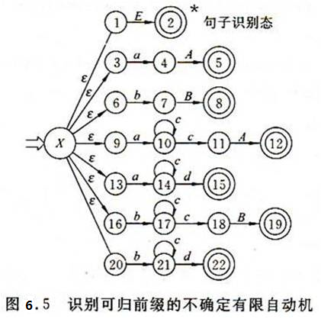
由此可构造以文法符号为字母表的识别活前缀（包含句柄
在内）的不确定有限自动机如图6.5：

Slide 44
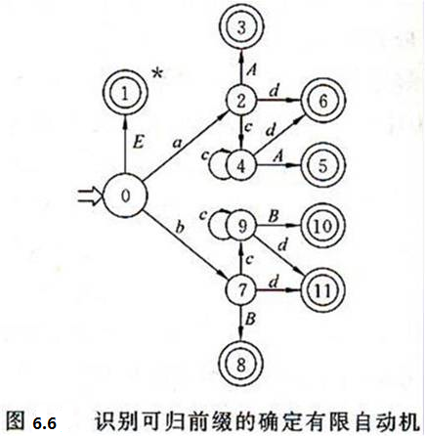
对图6.5的不确定有限状态自动机可用子集法进行确定化结
果如图6.6：

Slide 45
四.LR（0）项目集规范族的构造
（1）LR（0）项目
在文法G中每个产生式右部适当位置添加一个圆点构成项目
圆点左部表示分析过程的某时刻用该产生式归约时句柄已识
别过的部分
圆点右部表示待识别的部分
项目个数一般为它的右部符号长度加１
注意：A ℇ为A ·

Slide 46
例如，产生式S aAcBe对应有6个项目
[0]S ·aAcBe
[1]S a·AcBe
[2]S aA·cBe
[3]S aAc·Be
[4]S aAcB·e
[5]S aAcBe·

Slide 47
例中项目的编号用[]中的数字表示
第[0]个项目意味着希望用S的右部归约，当前输入串中符号
应为a
项目[1]表明用该产生式归约已与第一个符号a匹配过了，需
分析非终结符A的右部
项目[2]表明A的右部已分析完归约成A，目前希望遇到输入
串中的符号为c
以此类推直到项目[5]为S的右部都已分析完毕，则句柄已形
成可以进行归约

Slide 48
（2）构造识别活前缀的NFA
把文法的所有产生式的项目都列出，并使每个项目都作为
NFA的一个状态
以文法G`为例：
S` E
E aA|bB
A cA|d
B cB|d

Slide 49
该文法的项目有：
1.S` ·E
2.S` E·
3.E ·aA
4.E a·A
5.E aA·
6.A ·cA
7.A c·A
8.A cA·
9.A ·d
该文法的项目有：
10.A d·
11.E ·bB
12.E b·B
13.E bB·
14.B ·cB
15.B c·B
16.B cB·
17.B ·d
18.B d·

Slide 50
由于S′仅在第一个产生式的左部出现，因此规定项目1为
初态
其余每个状态都为活前缀的识别态
圆点在最后的项目为句柄识别态
第一个产生式的句柄识别态为句子识别态

Slide 51
状态之间的转换关系确定方法如下：
若i项目为：X→X₁X₂…X_{i-1}·X_{i}…X_{n}
j项目为：X→X₁X₂…X_{i-1} X_{i}·X_{i+1}…X_{n}
i项目和j项目出于同一个产生式，对应于NFA为状态j的圆
点只落后于状态i的圆点一个符号的位置，那么从状态i到
状态j连一条标记为X_{i}的箭弧
如果X_{i}为非终结符，则也会有以它为左部的有关项目及其
相应的状态

Slide 52
例如有项目形如：
i X γ·Aδ
k A ·β
则从状态i画标记为ε的箭弧到状态k，对于A的所有产
生式圆点在最左边的状态都连一条从i状态到该状态的箭弧，
箭弧上标记为ε

Slide 53
按上面的规则对文法G`的所有项目对应的状态构造出识别
活前缀的有限自动机NFA如图6.7：
ε
c
A
8
6
7
ε
a
A
ε
3
4
5
ε
ε
E
*
d
1
2
9
10
ε
b
B
13
11
12
ε
d
ε
17
18
ε
c
B
14
15
16
ε

Slide 54
对确定化后的DFA如果把每个子集中所含状态集对应的项
目写在新的状态中，结果如图6.8所示：

Slide 55
c
A
I₄: A→c·A
A→·cA
A→·d
I₈:A→cA·
d
I₁₀:A→d·
c
d
I₂: E→a·A
A→·cA
A→·d
A
a
I₆:E→aA·
I₀:S`→·E
E→·aA
E→·bB
E
I₁:S`→E·
b
B
I₃: E→b·B
B→·cB
B→·d
I₇:E→bB·
d
c
d
I₅: B→c·B
B→·cB
B→·d
I₁₁:B→d·
B
I₉:B→cB·
c

Slide 56
这是第二种方法：构造识别文法活前缀的DFA
求出文法的所有项目
按一定规则构造识别活前缀的NFA
再确定化为DFA

Slide 57


（3）LR（0）项目集规范族的构造
CLOSURE(I)函数：
I是G`的一个项目集，定义和构造CLOSURE（I）如下：
①I的项目均在CLOSURE（I）中
②若A ·Bβ属于CLOSURE（I），则每一形如
B ·γ的项目也属于CLOSURE（I）
③重复②直到不出现新的项目为止

Slide 58

例如，考虑文法G[E]：
E E+T|T
T T*F|F
F (E)|id
如果I={[E` ·E]}，CLOSURE(I)项目有哪些？
E` ·E E ·E+T
E ·T T ·T*F
T ·F F ·(E)
F ·id

Slide 59

GO（I，X）函数：
定义：
GO(I，X)＝CLOSURE（｛所有形如A αX·β的项目｜
A α ·Xβ属于I｝）
其中，I为包含某一项目集的状态，X为一文法符号，X∈V
圆点不在产生式右部最左边的项目称为核,但S` ·S除外

Slide 60

例如，考虑文法G[E]：
E E+T|T
T T*F|F
F (E)|id
如果I={[E E ·+T]}，GO(I,+)项目有哪些？
E E+·T T ·T*F
T ·F F ·(E)
F ·id

Slide 61

LR（0）项目集规范族：
定义：对于构成识别一个文法活前缀的DFA项目集（状态）
的全体
利用CLOSURE和GO（I，X）构造文法G`的LR（0）项目
集规范族C＝｛I₀,I₁,···｝

Slide 62

步骤如下：
①置项目S` ·S为初始集的核，然后对核求闭包，
CLOSURE（｛ S` ·S ｝）得到初始的项目集
②对初态集或其他所构造的项目集应用GO（I，X）＝
CLOSURE（J）求出新状态J的项目集
③重复②直到不出现新的项目为止。

Slide 63

构造算法如下：
Procedure ITEMS(G`);
begin
C:={I₀=CLOSURE({S` ·S})};
repeat
for C中每个项目集I和I中每个紧接“·”后的不同文法符号X do
if go(I,X)非空且不属于C then
将go(I,X)加到C
until C不再增大；
end;

Slide 64

例如，考虑文法G[E]：
E E+T|T
T T*F|F
F (E)|id
I₀:
E` ·E
E ·E+T
E ·T
T ·T*F
T ·F
F ·(E)
F ·id

Slide 65

I₁:
E` E ·
E E·+T
I₂:
E T ·
T T·*F
I₃:
T F ·

Slide 66

I₄:
F (· E)
E · E+T
E · T
T · T*F
T ·F
F ·(E)
F ·id
I₅:
F id ·

Slide 67

I₆:
E E+·T
T ·T*F
T ·F
F ·(E)
F ·id
I₇:
T T*·F
F ·(E)
F ·id

Slide 68

I₈:
F (E ·)
E E·+T
I₉:
E E+T·
T T·*F
I₁₀:
T T*F·
I₁₁:
F (E)·

Slide 69
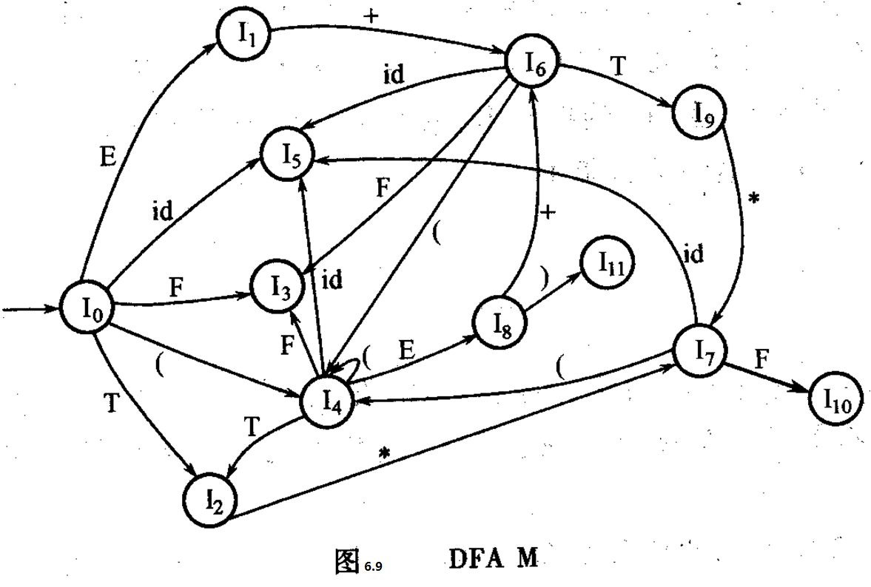

如果把这个项目集的每个项目集看做一个状态，那么这个项
目集族的GO函数可看做一个DFA M

Slide 70

这是第三种方法：构造识别文法活前缀的DFA
写出G的拓广文法G`
写出G`的LR(0)项目集
求出LR(0)项目集规范族C
构造识别文法全部活前缀的DFA

Slide 71
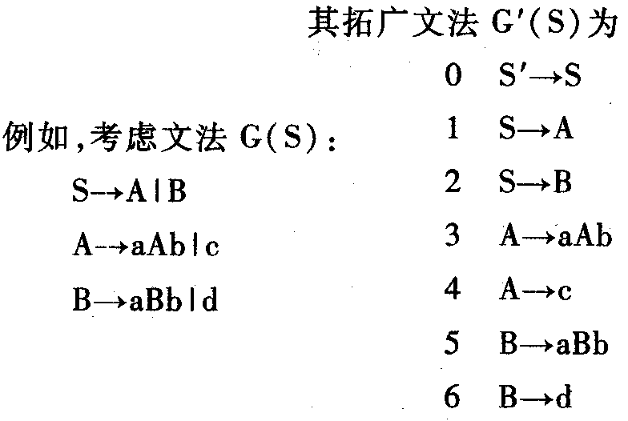
再举一个例子：

Slide 72
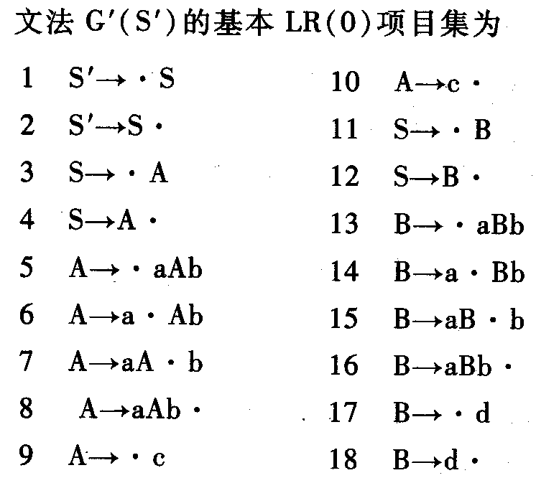
接受项目
规约项目
待约项目
移进项目

Slide 73
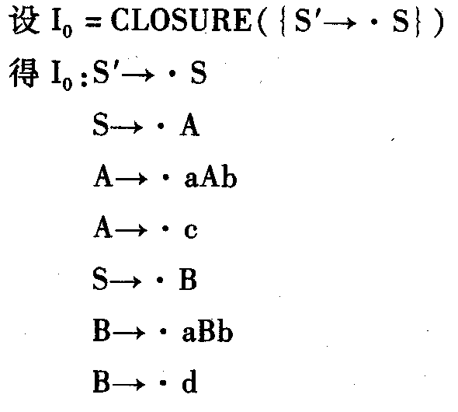
Step1:

Slide 74
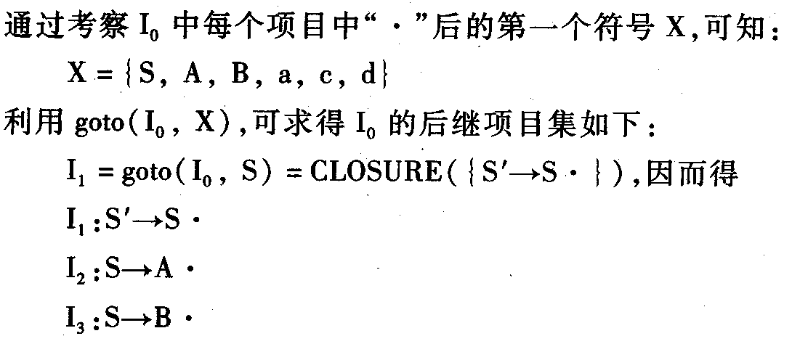
Step2:

Slide 75
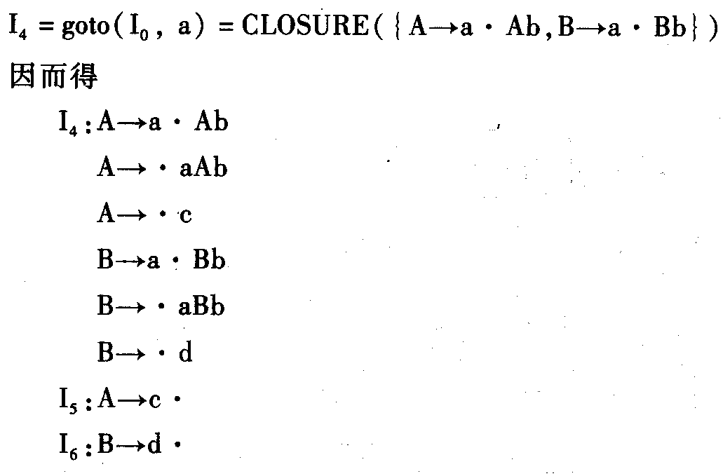

Slide 76
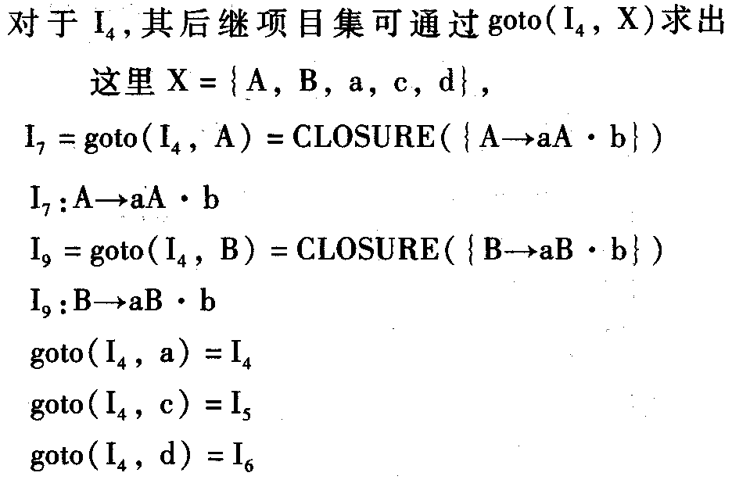
Step3:

Slide 77
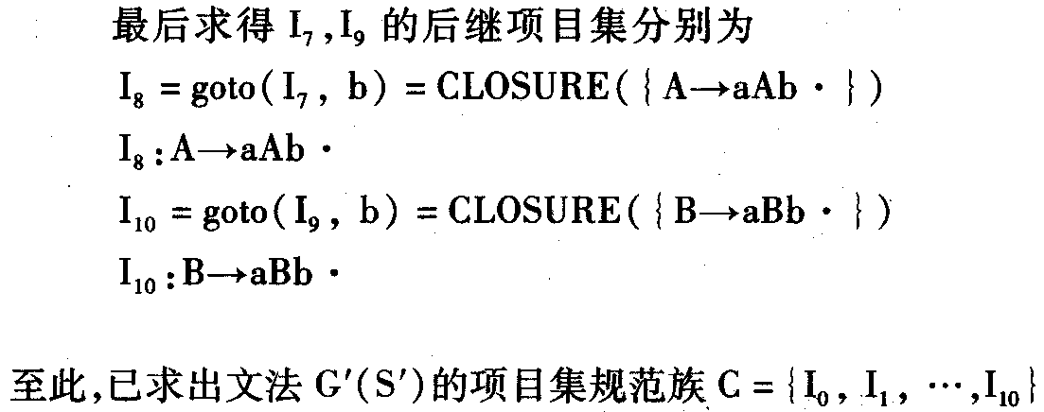
Step4:

Slide 78
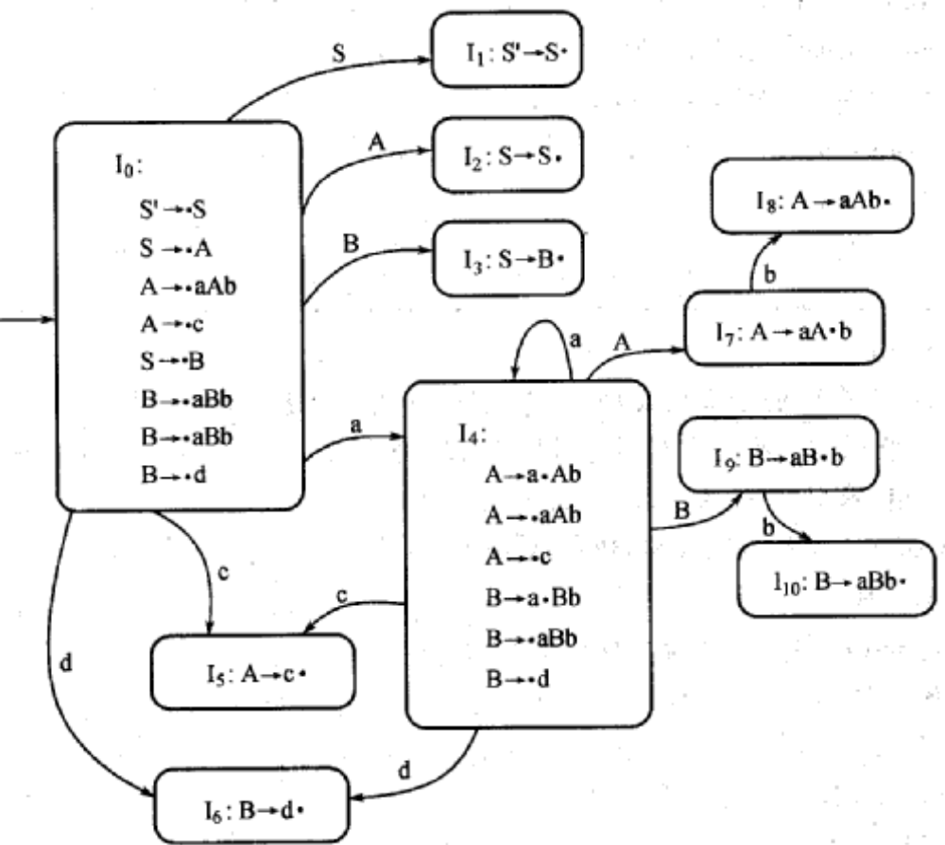
A·

Slide 79
LR（0）项目集规范族的项目类型分为如下四种：
1）移进项目 A →α • aβ
2）待约项目 A →α • Bβ
3）归约项目 A →α •
4）接受项目 S`→ S •
一个项目集可能包含多种项目
a) 移进和归约项目同时存在（移进-归约冲突）
b) 归约和归约项目同时存在（归约-归约冲突）

Slide 80
LR(0)文法：
G`项目集规范族的每个项目集中不存在移进-归约，或
归约-归约冲突，称为LR(0)文法
注意：仅当一个文法是LR(0)文法时，才能构造出它的不
含冲突动作的LR(0)分析表，才能用LR(0)分析方法分析该文
法定义的符号串

Slide 81
（4）LR（0）分析表的构造
它可以用一个二维数组表示，行标为状态号，列标为文法符
号和#
分析表的内容的组成：
动作表：它表示当前状态下所面临输入符应做的工作是移进
、归约、接受或出错，动作表的列标只包含终结符和＃
转换表：它表示在当前状态下面临文法符号时应转向的下一
个状态，相当于识别活前缀的有限自动机DFA的状态矩阵

Slide 82

LR（0）分析表的构造算法如下：
假设已构造出LR（0）项目集规范族为：
C＝｛I₀，I₁，…，I_{n}｝ 其中I_{i}为项目集的名字，i为状
态名,令包含S` ·S项目的集合I_{k}的下标k为分析器的初态

Slide 83
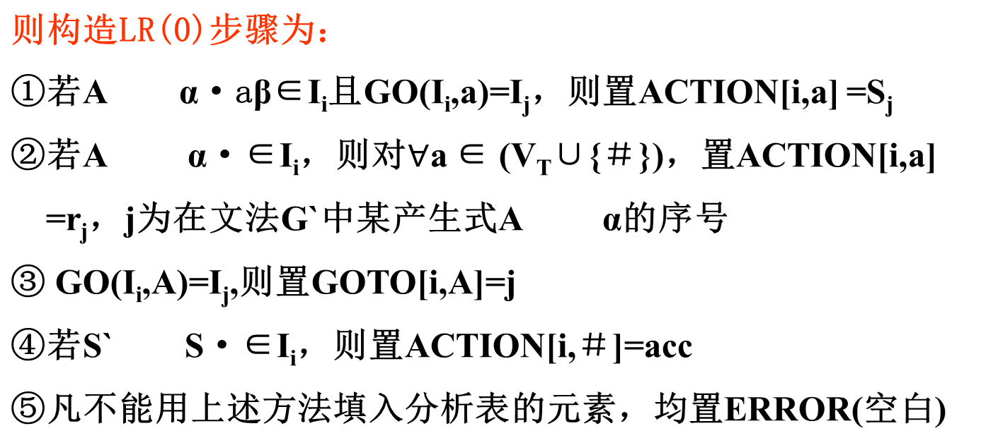


Slide 84
例如，考虑文法G[E]：
E E+T|T
T T*F|F
F (E)|id
在下表中给出文法G[E]的LR(0)分析表:

Slide 85
 | ACTION |  |  |  |  |  | GOTO
 | id | + | * | ( | ) | # | E | T | F
0
1
2
3
4
5
6
7
8
9
10
11
S₅
S₄
1
2
3
S₆
acc
r₂
r₂
r₂
S₇
r₂
r₂
r₂
r₄
r₄
r₄
r₄
r₄
r₄
S₅
S₄
8
2
3
r₆
r₆
r₆
r₆
r₆
r₆
S₅
S₄
9
3
S₅
S₄
10
S₆
S₁₁
r₁
r₁
r₁
S₇
r₁
r₁
r₁
r₃
r₃
r₃
r₃
r₃
r₃
r₅
r₅
r₅
r₅
r₅
r₅

Slide 86
根据这种文法构造的LR（0）分析表不含多重定义时，称
这样的分析表为LR（0）分析表；能用LR（0）分析表的
分析器称为LR（0）分析器；能构造的LR（0）分析表的
文法称为LR（0）文法。

Slide 87
如对文法G`的产生式编号如下：
（0）S` E
（1）E aA
（2）E bB
（3）A cA
（4）A d
（5）B cB
（6）B d

Slide 88
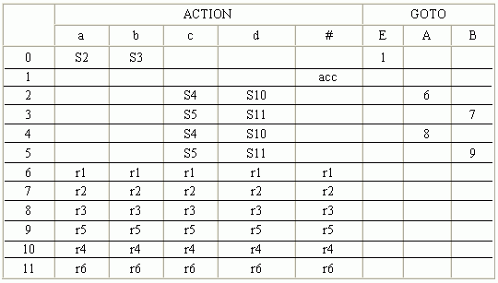
按上述算法构造这个文法的LR（0）分析表为表7.3：

Slide 89
（5）LR（0）分析器的工作过程
① 若ACTION[S_{i},a]＝S_{j}，a为终结符，则把a移入符号栈，j移入状态栈
② 若ACTION[S_{i},a]＝r_{j}，a为终结符或＃,则用第j个产生式归约,并将两个栈的指针减去k，其中k为第j个产生式右部的符号串长度,这时当前面面临符号为第j个产生式左部的非终结符,不防设为A，归约后栈顶状态设为n，则再进行GOTO[n,A]
③ 若ACTION[S_{i},a]＝acc，a为#，则为接受，表示分析成功

Slide 90
④ 若GOTO[S_{i},A]＝j，A为非终结符，表明前一动作是用
关于A的产生式归约的，当前面临非终结符A应移入符号栈
，j移入状态栈。对于终结符的GOTO[S_{i},a]已和
ACTION[S_{i},a]重合
⑤若 ACTION[S_{i},a]＝空白，则转向出错处理

Slide 91
例6.1 G[S]拓广为:
S` S
S aAcBe
A b
A Ab
B d

Slide 92
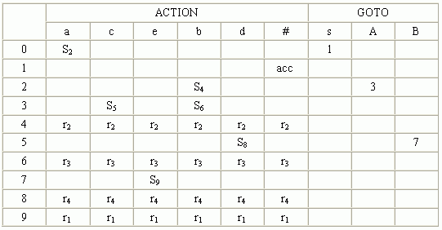
LR(0)分析表为:

Slide 93
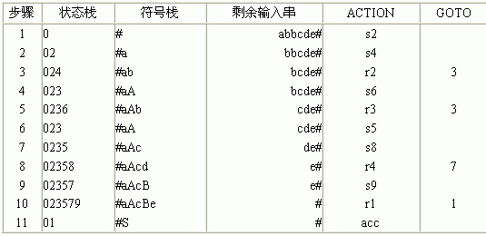
对输入串abbcde#的分析过程:
说明abbcde#是例6.1文法G[S]的句子

Slide 94
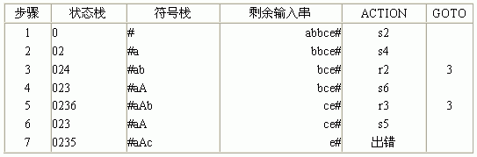
对输入串abbce#的分析过程 :
说明abbce#不是例6.1文法 G[S]的句子

Slide 95
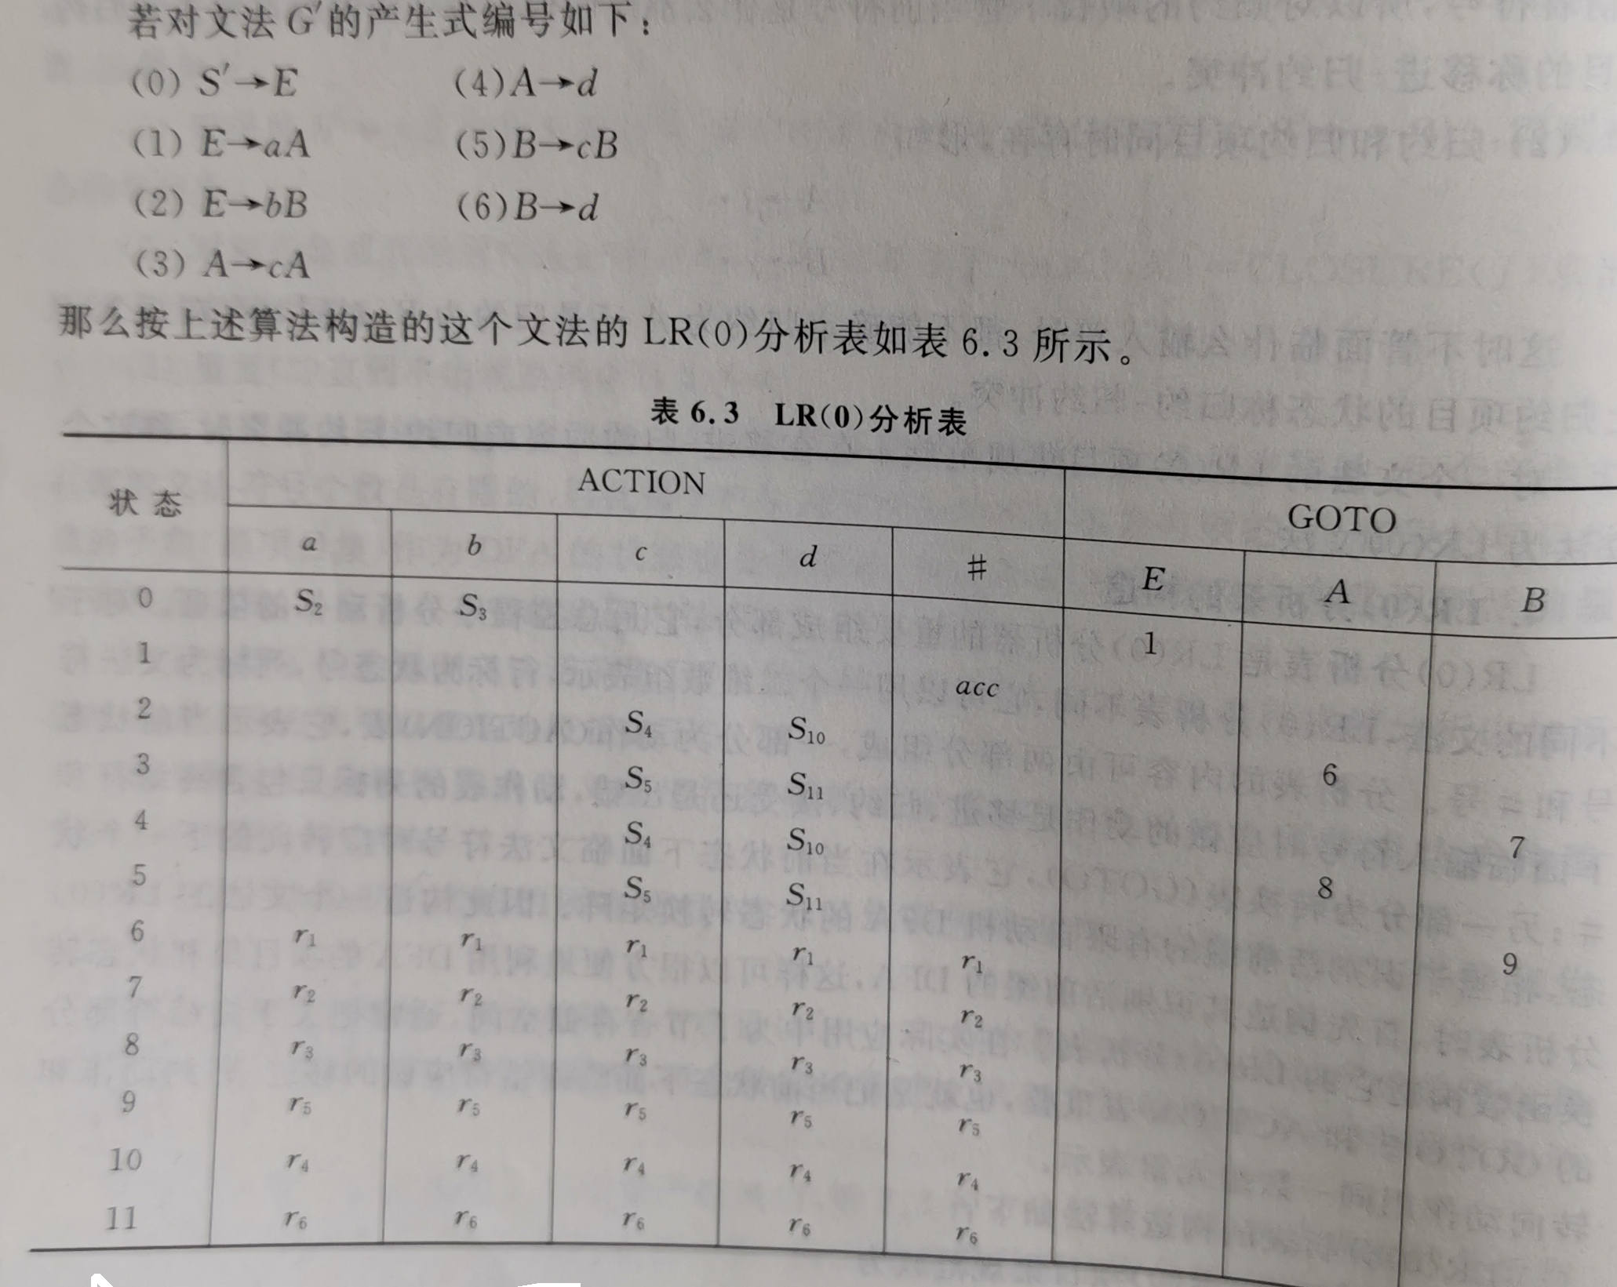
对输入串bccd#的分析过程

Slide 96
6.3 SLR（1）分析
为什么要引进SLR(1)文法？
SLR（1）文法：其思想是基于容许LR（0）规范族中
有冲突的项目集（状态）用向前查看一个符号的办法
来进行处理，以解决冲突。
因为只对有冲突的状态才向前查看一个符号，以确定做哪种动作，所以称这种方法为简单的LR（1）分析，用SLR（1）表示。能用这种分析法分析的文法称为SLR（1）文法。

Slide 97
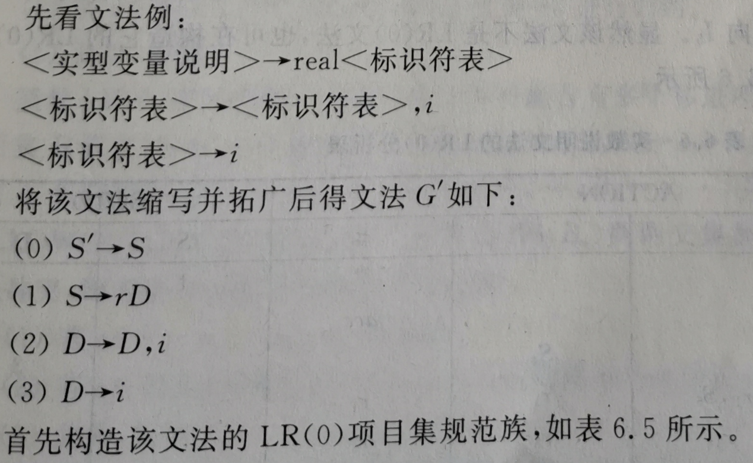

Slide 98
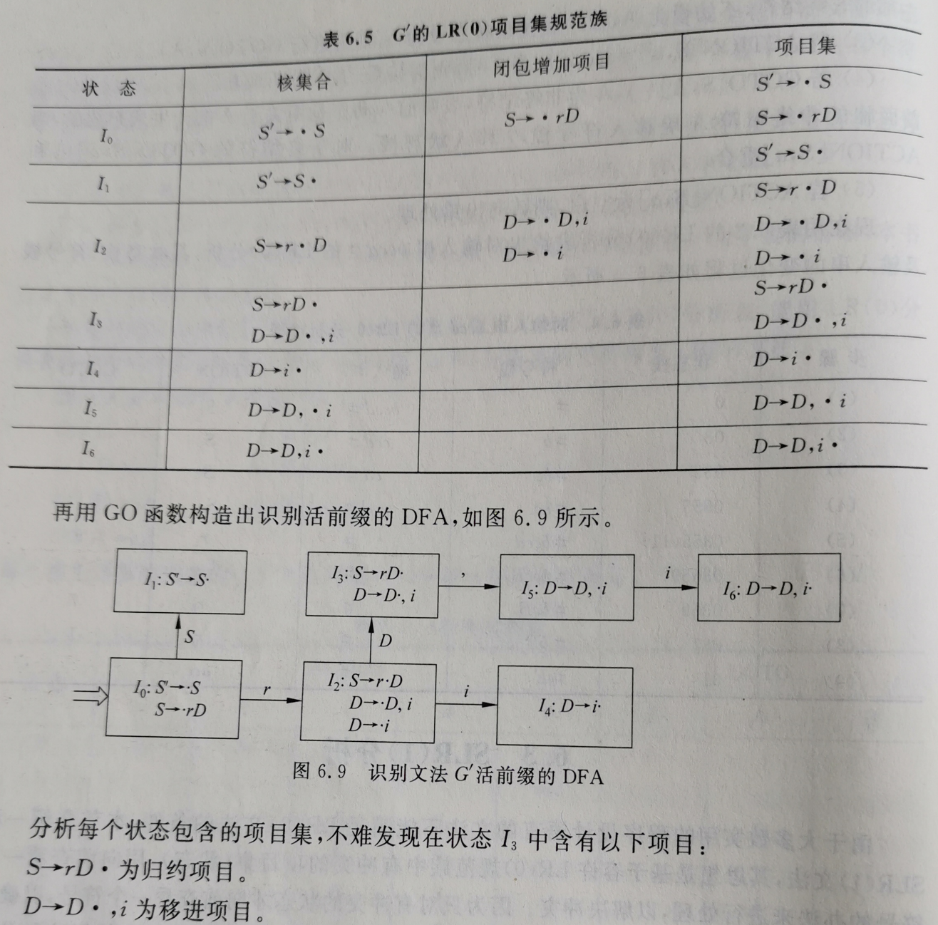

Slide 99
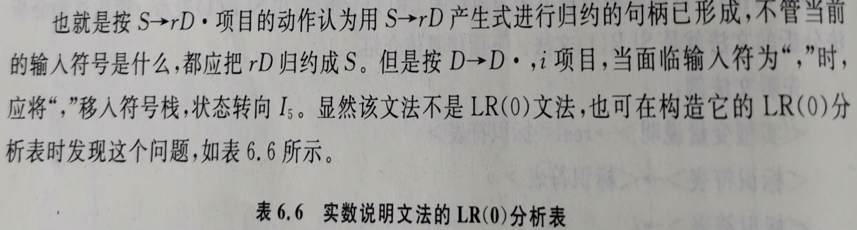
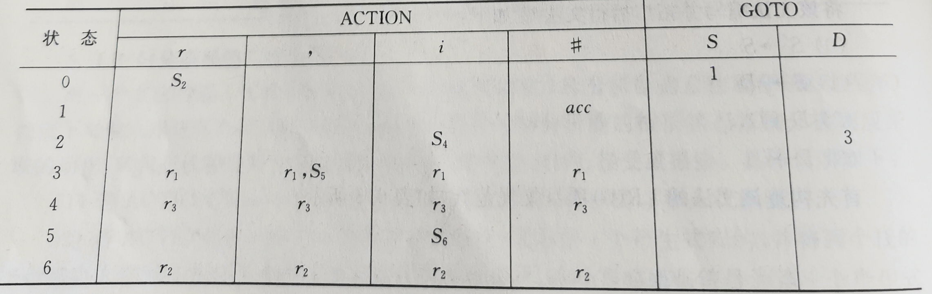

Slide 100
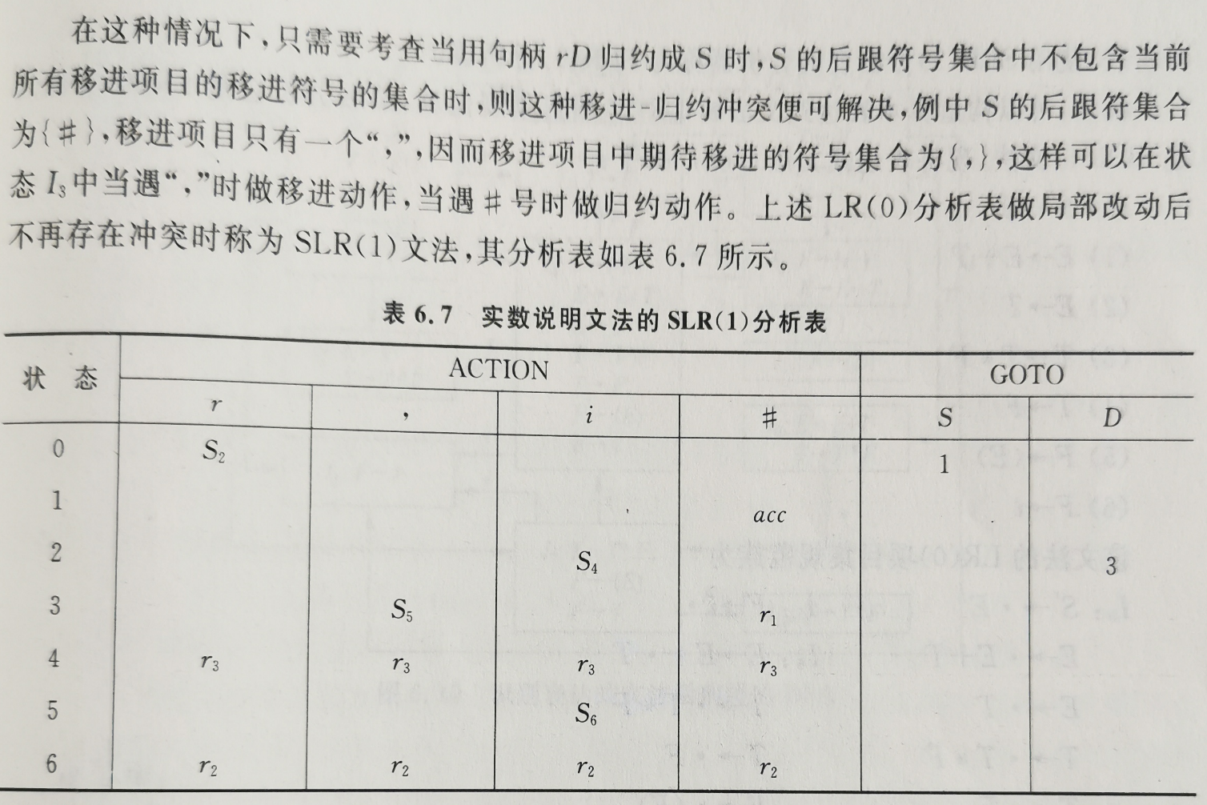

Slide 101
假定一个LR（0）规范族中含有如下的项目集（状态）I
I＝｛X α·bβ,A γ·,B δ·｝
FOLLOW（A）∩FOLLOW（B）＝Ø
FOLLOW（A）∩｛b｝＝Ø
FOLLOW（B）∩｛b｝＝ Ø
那么，当在状态I时面临某输入符号为a时，则动作可由
以下规定决策：
①若a=b，则移进
②若a∈FOLLOW(A)，则用产生式A γ进行归约
③若a∈FOLLOW(B)，则用产生式B δ进行归约
④此外，报错

Slide 102
假定项目集I （状态）中有m个移进项目：
A₁ α ₁·a₁β₁， A₂ α ₂·a₂β₂，…，
A_{m} α _{m}·a_{m}β_{m}，同时含有n个归约项目为：
B₁ γ₁·， B₂ γ₂·，…， B_{n} γ_{n}·，
只要集合｛a₁，a₂，…，a_{m}｝和FOLLOW（B₁），
FOLLOW（B₂），…， FOLLOW（B_{n}），两两交集都
为空，仍可用上述规则解决冲突即考查当前输入符号决定
动作：

Slide 103
①若a∈｛a₁，a₂，…，a_{m}｝，则移进
②若a∈FOLLOW(B_{i})，i＝1,2,…,n,则用B_{i} γ _{i}进行归约
③此外，报错
这种解决冲突动作的办法，称为SLR(1)解决办法.

Slide 104
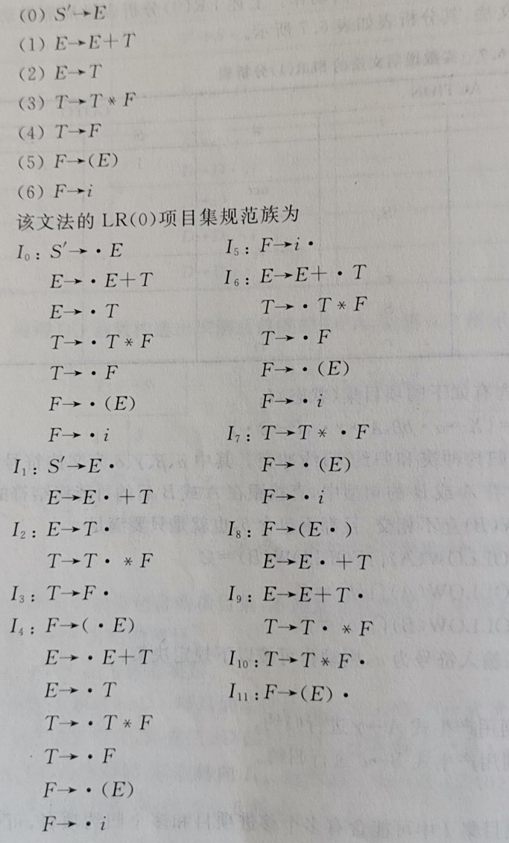

Slide 105
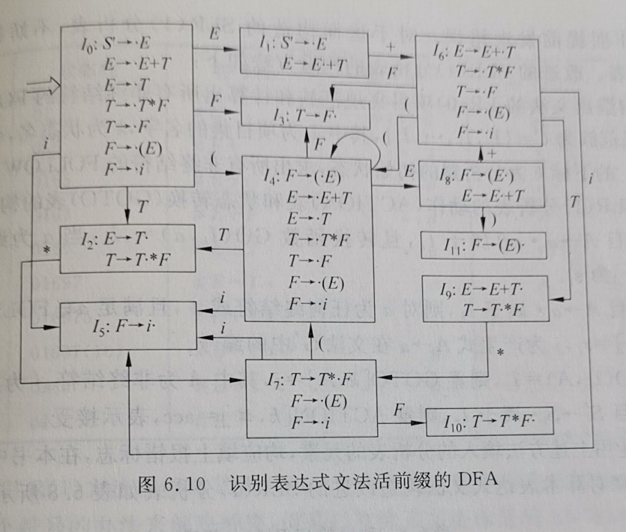

Slide 106
项目集规范族中的I₂：
E T ·
T T·*F
用SLR(1)解决，因为FOLLOW(E)={#,+,)},而移进项目“·”后
为“*”，当I₂面临输入输入符号+,),＃时,应使用产生式E T
归约*时，就移进*面临其它符号时，则应报错
I₉中的冲突都可以按这种方法解决

Slide 107
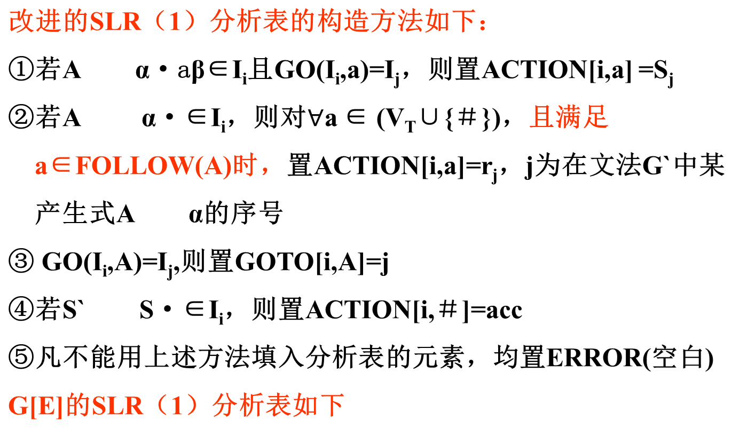

Slide 108
 | ACTION |  |  |  |  |  | GOTO
 | id | + | * | ( | ) | # | E | T | F
0
1
2
3
4
5
6
7
8
9
10
11
S₅
S₄
1
2
3
S₆
acc
r₂
S₇
r₂
r₂
r₄
r₄
r₄
r₄
S₅
S₄
8
2
3
r₆
r₆
r₆
r₆
S₅
S₄
9
3
S₅
S₄
10
S₆
S₁₁
r₁
S₇
r₁
r₁
r₃
r₃
r₃
r₃
r₅
r₅
r₅
r₅

Slide 109
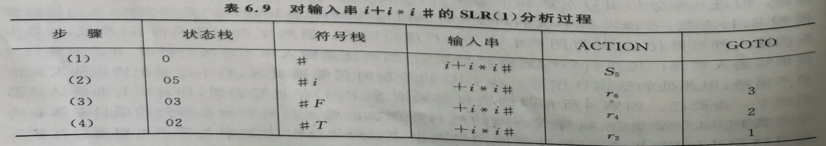
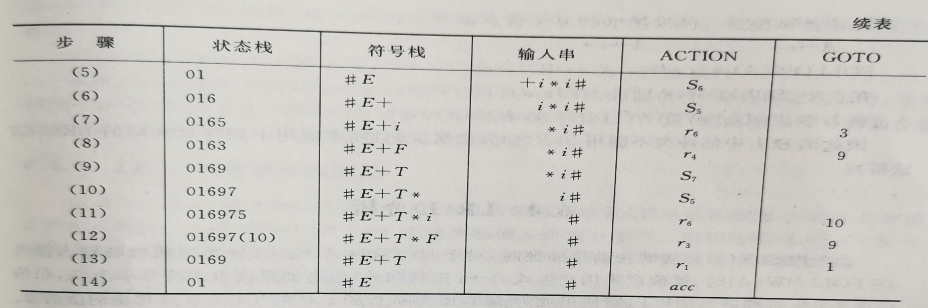

Slide 110
6.4 LR（1）分析
为什么要引进LR(1)文法？
例如文法G`为：
（0）S` S
（1）S aAd
（2）S bAc
（3）S aec
（4）S bed
（5）A e
识别G`的活前缀的有限自动机DFA，如下图所示，可以发
现在I₅和I₇中存在移进和归约冲突

Slide 111
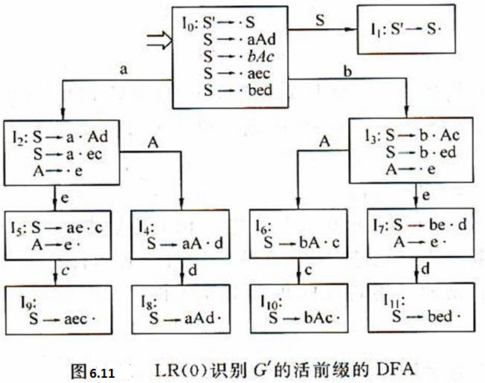



Slide 112



I₅：
S ae·c
A e·
I₇：
S be·d
A e·
FOLLOW(A)={c,d}
在I₅中，FOLLOW（A）∩｛c｝={c,d} ∩{c} ≠Ø
在I₇中，FOLLOW（A）∩｛d｝={c,d} ∩{d} ≠Ø
因此，I₅，I₇中冲突不能用SLR（1）方法解决
所以引进LR(1)方法解决

Slide 113
若[A α·Bβ] ∈I时
则[B ·γ]∈I（B γ为一产生式）
把FIRST（ β）作为用产生式B γ归约的搜索符，
称为向前搜索符，作为归约时查看的符号集合用以代替
SLR（1）分析中的FOLLOW集，把此搜索符号的集合
也放在相应项目的后面，这种处理方法即为LR（1）方法
[A` ·A,#]
[A α·Bβ,a]
[B ·γ,b] ，其中b ∈FIRST(βa)
LR(1)组成：一部分和LR(0)项目相同(称它为心)，另一
部分为向前搜索符集合

Slide 114
一.LR（1）项目集族的构造
（1）构造LR（1）项目集的闭包函数
①假定I是一个项目集，I的任何项目都属于CLOSURE（I）
②若A α·Bβ，a属于CLOSURE（I），B γ是文法中
的产生式， β∈V*，b ∈FIRST(βa)，则B ·γ，b也属于
CLOSURE（I）中
③重复②直到CLOSURE（I）不再增大为止

Slide 115
例如文法G`的产生式如下：
（0）S` S
（1）S CC
（2）C cC
（3）C d
I₀：S` ·S,#
S ·CC,＃
C ·cC,c/d
C ·d,c/d

Slide 116
（2）构造转换函数
GO（I，X）＝CLOSURE（J）其中I是LR（1）的项目
集，X是文法符号：J＝{任何形如[A α X·β,a]的项目|[A α ·Xβ,a] ∈I}对文法G`的LR（1）项目集族的构造仍以[S` ·S,#]为初态集的初始项目，然后对其求闭包和转换函数，直到项目集不再增大

Slide 117
例如文法G`的产生式如下：
（0）S` S
（1）S CC
（2）C cC
（3）C d
I₀：S` ·S,#
S ·CC,＃
C ·cC,c/d
C ·d,c/d

Slide 118
I₁：S` S ·,#
I₂：S C ·C,#
C ·cC,＃
C ·d,#
I₃：C c ·C,c/d
C ·cC,c/d
C ·d,c/d
I₄：C d ·,c/d
I₅：S CC ·,#
I₆：C c ·C,#
C ·cC,#
C ·d,#

Slide 119
I₇：C d ·,#
I₈：C c C·,c/d
I₉：C c C ·, #

Slide 120
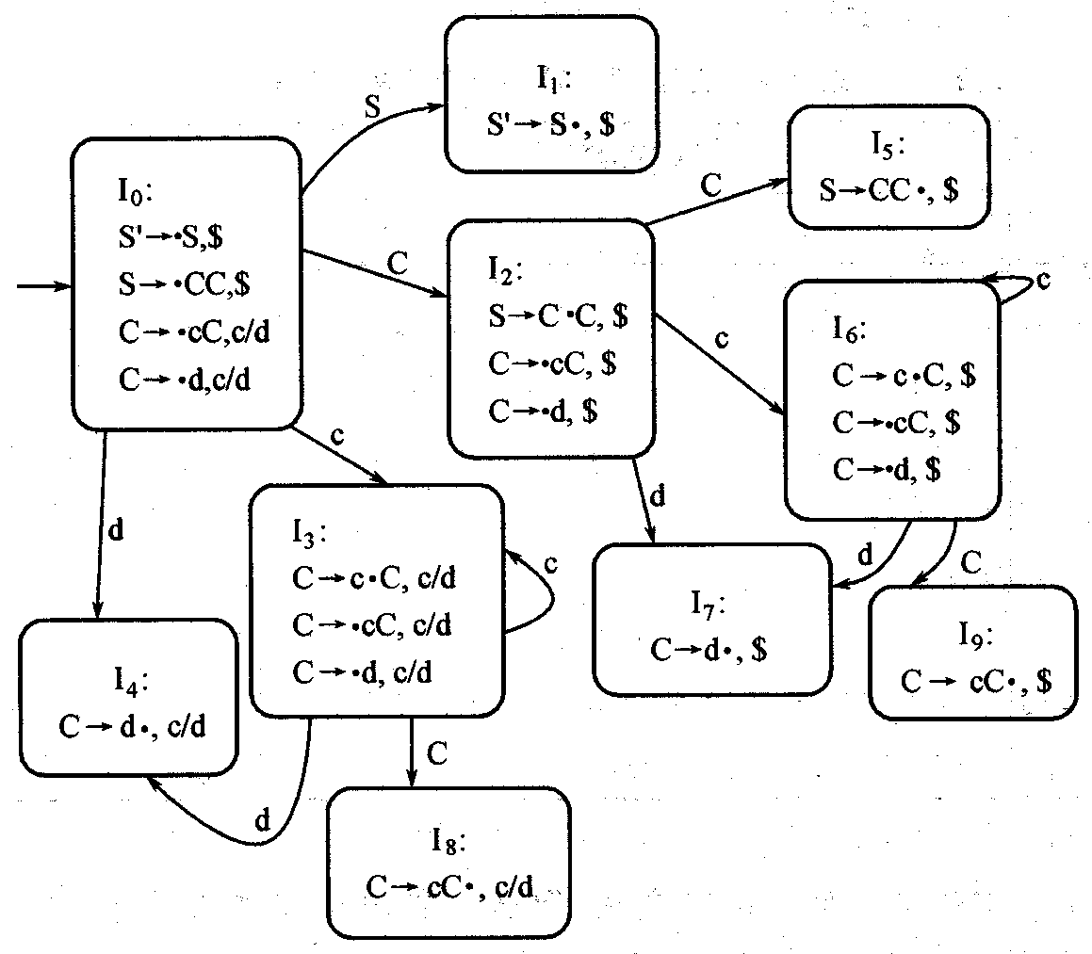
构造出的LR(1)项目集规范族C和GO函数如下图：

Slide 121
二.LR（1）分析表的构造
①若A α·aβ∈I_{i}且GO(I_{i},a)=I_{j}，则置ACTION[i,a] =S_{j}
②若[ A α ·,a] ∈I_{i}，则置ACTION[i,a]=r_{j}。j为在文法
中对产生式A α的编号
③ GO(I_{i},A)=I_{j},则置GOTO[i,A]=j
④若S` S·∈I_{i}，则置ACTION[i,＃]=acc
⑤凡不能用上述方法填入分析表的元素，均置ERROR(空白)

Slide 122
例如文法G`的LR(1)分析表如下：
 | ACTION |  |  | GO
 | c | d | # | S | C
0
1
2
3
4
5
6
7
8
9
s₃
s₄
1
2
acc
s₆
s₇
5
s₃
s₄
8
r₃
r₃
r₁
s₆
s₇
9
r₃
r₂
r₂
r₂

Slide 123
根据这种文法构造的LR（1）分析表不含多重定义时，
称这样的分析表为LR（1）分析表；能用LR（1）分析表的
分析器称为LR（1）分析器（规范的LR分析器）；能构造
的LR（1）分析表的文法称为LR（1）文法。

Slide 124
6.5 LALR（1）分析
为什么要引进LALR(1)文法？
若文法G`为：
（0）S` S
（1）S BB
（2）B aB
（3）B b

Slide 125
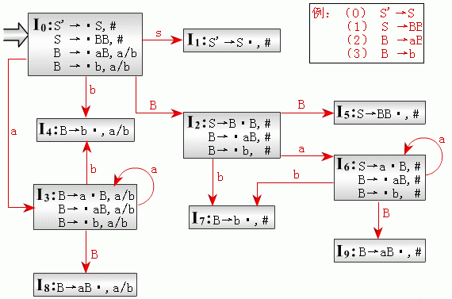
LR(1)项目集和转换函数 :
B

Slide 126
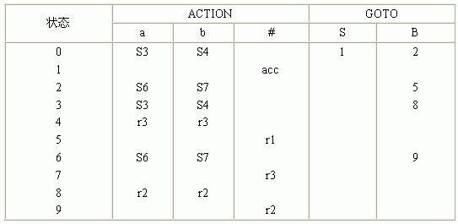
LR(1)分析表:

Slide 127
这个文法是LR(0)文法吗？
分析这个LR(1)每个项目集的项目，可以发现，即使不考
查搜索符，它的任何项目集中都没有动作冲突，因此这
个文法是LR(0)文法
构造LR(0)项目集，它有几个状态？
７个，而现在LR(1)有10个状态，为什么多３个？
因为I₃和I₆,I₄和I₇,I₈和I₉分别为同心集
对于类似ALGOL一类的高级语言，处理它的LR分析表可
能要1000个状态，而用LALR分析器，只需要100个

Slide 128
LALR：向前看LR技术
介于规范LR分析器构造法和SLR分析器构造法之间的
一 种方法
LALR分析表比规范LR分析表小很多,当然能力差一点，
但它却能处理一些SLR分析器难以处理的情况
LALR文法能描述大多数常用高级程序语言的语法结构
采用对LR（1）项目集规范族合并同心集的方法，若合
并同心集后不产生新的冲突，则为LALR（1）项目集

Slide 129
例如对图6.12合并同心集后为：
I₃，I₆：B a·B,a/b/#
B ·aB,a/b/#
B ·b,a/b/#
I₄,I₇: B b·,a/b/#
I₈,I₉: B aB·,a/b/#
同心集合并后仍不包含冲突，因此该文法是LALR(1)

Slide 130
合并同心集有几个问题需要说明：
（1）同心集是指心相同的项目集合并在一起，因此同心
集合并后心仍相同，只是超前搜索符集合为各同心集超
前搜索符集合的和集
（2）对于合并同心集后的项目集经转换函数所达仍为同
心集
（3）合并同心集后对某些错误发现的时间会产生推迟现
象，但错误的出现位置仍是准确的

Slide 131
（4）同心集合并后不会产生“移进-归约”冲突，但会
产生“归约-归约”冲突
{[A c·,d]， [B c·,e]}
{[A c·,e]， [B c·,d]}
合并后，得到 A c·,d/e
B c·,d/e

Slide 132
根据合并同心集后的项目集族构造该文法的LALR（1）
分析表，其构造步骤如下：
(1)构造文法G的LR（1）项目集族，C＝{I₀,I₁,…,I_{n}}
(2)合并所有的同心集，使C变为C`＝{J₀,J₁,…,J_{m}}，便是
LALR（1）的项目集
(3)据C`构造动作表，其方法与LR（1）分析表的构造相
同①②③④

Slide 133
例如文法G`的产生式如下：
（0）S` S
（1）S CC
（2）C cC
（3）C d

Slide 134
同心集：I₃和I₆ I₄和I₇ I₈和I₉ :

Slide 135
I₀：S` ·S,#
S ·CC,＃
C ·cC,c/d
C ·d,c/d

Slide 136
I₁：S` S ·,#
I₂：S C ·C,#
C ·cC,＃
C ·d,#
I_{3,6}：C c ·C,c/d/#
C ·cC,c/d/#
C ·d,c/d/#
I_{4,7}：C d ·,c/d/#
I₅：S CC ·,#
I_{8,9}：C c C ·,c/d/#

Slide 137
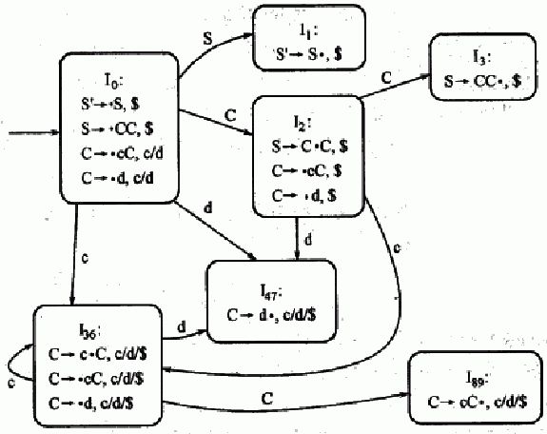
合并同心集后项目集规范族和goto函数:

Slide 138
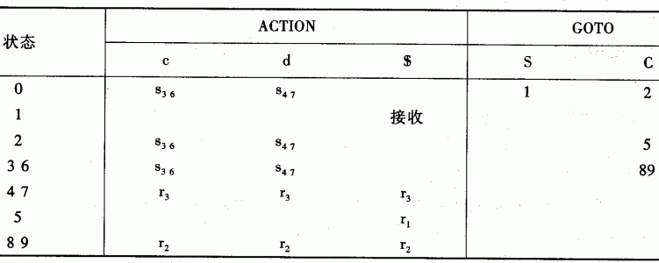
LALR分析表:

Slide 139
根据这种文法构造的LALR分析表不含多重定义时，称
这样的分析表为LALR分析表，能用LALR分析表的分析器
称为LALR分析器，能构造LALR分析表的文法称为LALR文
法

Slide 140
四种LR类型：
LR(0) 、SLR(1) 、 LALR(1) 、 LR(1) 功能逐个增强
四种LR类型的文法是真包含关系
一个文法是LR(1)文法一定是LR(0)文法吗？

Slide 141
如何判断一个文法是哪一种文法呢？
例：有文法G_{１}（S`）的产生式如下：
（0）S` S
（1）S L＝R
（2）S R
（3）L *R
（4）L i
（5）R L
该文法的LR（0）项目集规范族为：

Slide 142
I₀： S` ·S R ·L
S ·L＝R L ·*R
S ·R L ·i
L ·*R I₅： L i·
L ·i I₆： S L=·R
R ·L R ·L
I₁： S` S · L ·*R
I₂： S L·=R L ·i
R L· I₇：L *R·
I₃: S R· I₈：R L·
I₄： L *·R I₉： S L=R·
在项目集I₂中存在移进项目S L·＝R和归约项目
R L·，因此该文法不是LR（0）文法

Slide 143
由文法的产生式规则可求出FOLLOW（R）＝{#,=},所以
FOLLOW（R）∩{=} = {#,=} ∩{=} ≠Ø，因而在I₂中存
在移进－归约冲突不能用SLR（1）方法解决，说明该文
法不是SLR（1）文法
上述文法的LR（1）项目集族及转换函数如下图所示：

Slide 144
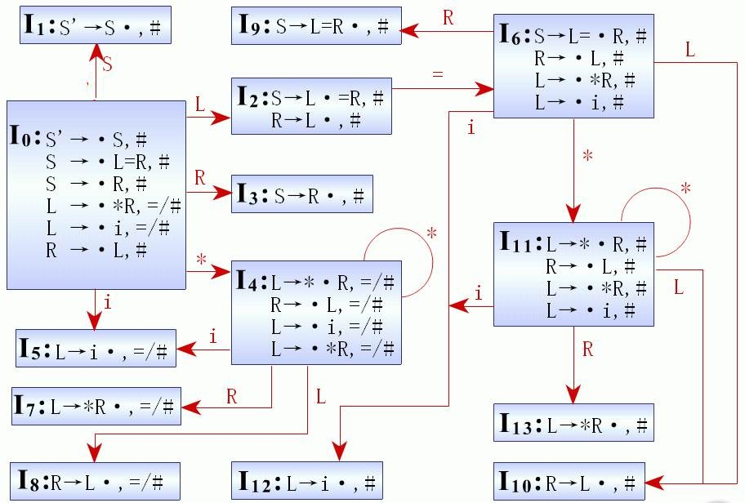


Slide 145
合并同心集后的项目集分别是：
I₄,I₁₁： L *·R,=/#
R ·L,=/#
L ·i,=/#
L ·*R,=/#
I₅,I₁₂: L i·,=/#
I₇,I₁₃: L *R·,=/#
I₈,I₁₀: R L·,=/#
进一步考察这些合并同心集后的项目集，发现它们仍
不含归约－归约冲突，因此我们可以判定该文法是LALR（
1）文法,也是LR(1)方法,但却不是LR（0）和SLR（1）文法

Slide 146
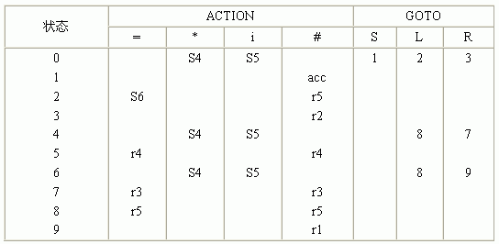
相应的LALR（1）分析表：

Slide 147
例：有文法G_{２}（S`）的产生式如下：
（0）S` S
（1）S aAd
（2）S bBd
（3）S aBe
（4）S bAe
（5）A c
（6）B c

Slide 148
直接构造它的LR（1）项目集如下：
I₀： S` ·S,# I₄： S aA·d ,#
S ·aAd ,# I₅： S aB·e ,#
S ·bBd ,# I₆： A c·,d
S ·aBe ,# B c·,e
S ·bAe,# I₇： S bB·d ,#
I₁： S` S · ,# I₈： S bA·e ,#
I₂： S a·Ad ,# I₉： A c·,e
S a·Be ,# B c·,d
A ·c,d I₁₀： S aAd· ,#
B ·c,e I₁₁： S aBe· ,#
I₃: S b·Bd ,# I₁₃： S bBd· ,#
S b·Ae ,# I₁₄： S bAe· ,#
B ·c,d
A ·c,e

Slide 149
检查每个项目集I_{i}可知，在任一项目集中都不含移进－归
约冲突或归约－归约冲突。因此文法是LR（1）的，进一
步查看项目集可发现,I₆和I₉是同心集,若合并后则变为：
I_{6,9}：
A c·,d/e
B c·,e/d
这样就出现了新的归约－归约冲突，因而可判定该文法不
是LALR（1）文法，当然也不可能是SLR（1）和LR（0
）方法

Slide 150
6.6 二义性文法在LR分析中的应用
LR文法是二义性的吗？
为什么要介绍二义性文法的使用？
因为对某些二义性文法只要加进足够的无二义性规则，它可
以构造出比相应非二义性文法更优越的LR分析器
无二义性规则：为消除由于二义性引起冲突的规则
当“移进－归约”冲突，采用移进；当“归约－归约”冲突
，优先使用列在前面的产生式进行归约
归定优先性和结合性

Slide 151
例如：考虑文法：
0 S` S
1 S iSeS
2 S iS
3 S a
这个文法是二义性文法吗？
它像程序语言中什么语句？
它是“if-then-else”或“if-then”语句的抽象

Slide 152
它的LR(0)项目集规范族如图所示：
I₀:
S` ·S
S ·iSeS
S ·iS
S ·a
I₁:
S` S ·
I₄:
S iS·eS
S iS·
S
S
i
i
e
I₂:
S i·SeS
S i·S
S ·iSeS
S ·a
S ·iS
I₅:
S iSe·S
S ·iSeS
S ·iS
S ·a
i
a
a
I₃:
S a·
a
S
I₆:
S iSeS·

Slide 153
可以看出，I₄存在“移进－归约”冲突
利用前面的规则（让else与最近的if匹配），构造出LR
分析表如下：
状态 | ACTION |  |  |  | GO
 | i | e | a | # | S
0
1
2
3
4
5
6
s₂
s₃
1
acc
s₂
s₃
4
r₃
r₃
s₅
r₂
s₂
s₃
6
r₁
r₁

Slide 154
利用这个分析器分析输入串iiaea的过程如下：
步骤 | 状态栈 | 符号栈 | 输入串 | ACTION | GO
(1)
(2)
(3)
(4)
(5)
(6)
(7)
(8)
(9)
(10)
0
#
iiaea#
s₂
02
#i
iaea#
s₂
022
#ii
aea#
s₃
0223
#iia
ea#
r₃
4
0224
#iiS
ea#
s₅
02245
#iiSe
a#
s₃
022453
#iiSea
#
r₃
6
022456
#iiSeS
#
r₁
4
024
#iS
#
r₂
1
01
#S
#
acc

Slide 155
6.7 典型例题及解答
例题1 文法G[S]为：
S AB
A aBa|ε
B bAb| ε
1.该文法是SLR（1）的吗？
2.若是请构造它的分析表
3.给出输入串baab#的分析过程

Slide 156
例题2 文法G[S]为：
S S;M|M
M MbD|D
D D(S)| ε
1.证明G[S]是SLR（1）文法，并构造它的分析表
2.给出G[S]的LR（1）项目集规范族中的I₀

Slide 157
例题3 文法G[S]为：
S AdD| ε
A aAd| ε
D DdA|b| ε
1.证明G[S]不是LR（0）和SLR（1）文法
2.判断G[S]是否是LR（1）和LALR（1）文法
3.若2成立，请构造它们相应的分析表

Slide 158
【本章小结】
LR分析的特征是：
◇ 归约过程是规范的：
◇符号栈中的符号是规范句型的前缀，且不含句柄以后的任何符号(活前缀)。
◇ 分析决策依据栈顶状态和现行输入符号是什么来决定的。
◇为构造LR分析表，可先构造识别活前缀和句柄的DFA。
◇ LR分析器的关键部分是分析表的构造, 对一个文法能判断是否是LR类文法，能构造相应的LR分析表，并能对给定的输入串进行分析以决定该输入串是否为所给文法的句子
◇ 四种LR类型：
LR(0) SLR(1) LALR(1) LR(1) 功能逐个增强

Slide 159

◇ 四种LR类型的文法是真包含关系
◇ 四种LR类分析器的作用
◇ LR类型文法是无二义的
◇ 某些二义性文法，人为地给出优先性和结合性的规定，可能构造出比相应非二义性文法更优越的LR分析器。

Slide 160
第6章 习题
第1题：
已知文法
A→aAd|aAb|ε
判断该文法是否是SLR(1)文法,若是构造相应分析表，并对输入串ab#给出分析过程。
第2题：
若有定义二进制数的文法如下：
S→L.L|L
L→LB|B
B→0|1
(1) 试为该文法构造LR分析表，并说明属哪类LR分析表。
(2) 给出输入串101.110的分析过程。

Slide 161
第3题：
文法G=({U,T,S},{a,b,c,d,e},P,S)
其中P为：
S→UTa|Tb
T→S|Sc|d
U→US|e
(1) 判断G是LR(0)，SLR(1)，LALR(1)还是LR(1)，说明理由。(2) 构造相应的分析表。
第4题：
证明文法：
S→A$
A→BaBb|DbDa
B→ε
D→ε
是LR(1)但不是SLR(1)。(其中'$'相当于'#')

Slide 162
第5题：
给定文法：
S→do S or S|do S|S;S|act
(1) 构造识别该文法活前缀的DFA。
(2) 该文法是LR(0)吗?是SLR(1)吗?说明理由。
(3) 若对一些终结符的优先级以及算符的结合规则规定如下：
a) or 优先性大于 do;
b) ;服从左结合；
c) ;优先性大于 do ；
d) ;优先性大于 or ；
请构造该文法的LR分析表,并说明LR(0)项目集中是否存在冲突和冲突如何解决的。

Slide 163
第6章 作业题
P165：
1.
3.
6.
16.

